Slide 1
Presentasjon Tjenesteutvikling i samarbeid med funksjonshemmedes organisasjoner
Februar 2023
Brukerutvalget i NAV Hjelpemidler og tilrettelegging
Notes:
Arbeidet og prosessen med Brukerdrevet tjenesteutvikling med oppstart 9.3.2022 er nå kommet til et punkt hvor vi kan presentere en skriftlig Veileder – tjenesteutvikling i samarbeid med funksjonshemmedes organisasjoner og denne presentasjon.
I tillegg til en skriftlig veileder har arbeidsgruppen kommet frem til at det er hensiktsmessig å ha en presentasjon (PP) som følger veilederen.
Presentasjonen vil, i tillegg til å gi kort informasjon om veilederen, være et forslag til hvordan jobbe sammen med brukerutvalget om tematikken på arbeidsmøter/workshops, samt et forslag på hvordan gjennomføre evaluering.
Arbeidsgruppen tror det er et pedagogisk lurt grep at brukerutvalgene gjennomfører et/flere arbeidsmøte/workshop og har laget et forslag til en måte å gjennomføre et arbeidsmøte på. Dette for å sikre at tematikken blir berørt, jobbet med og diskutert i de ulike brukerutvalgene.
Samtidig vil også en slik måte å jobbe på føre til at man starter arbeidet med å implementere skriftlig veileder og dialogen rundt brukerdrevet tjenesteutvikling i de ulike brukerutvalgene i resultatområdet.
Vi har prøvd å skrive utfyllende i notatfeltet i presentasjonen for at denne skal være så intuitiv som mulig.
Det legges som en forutsetning at skriftlig veileder er lest av alle som skal bruke presentasjonen og delta på arbeidsmøte/workshop.

Slide 2
Hva slags presentasjon er dette?
Del 1:
Gir kort innføring i skriftlig veileder (Her skal det lenkes til veilederen)
Del 2:
Viser et forslag til innhold og gjennomførelse av arbeidsmøte(r) og workshop. Dette er et verktøy som understøtter veileder i form av praktiske eksempler og oppgaver
Del 3:
Viser forslag til evaluering av brukerutvalg
Notes:
Bakgrunn:
I tillegg til å gi en kort innføring i innhold i skriftlig veileder, vil også denne presentasjonen være et forslag til hvordan jobbe sammen med brukerutvalget om tematikken på arbeidsmøter/workshops, samt et forslag til hvordan gjennomføre evaluering.
Forarbeid:
Det forutsettes at skriftlig veileder, mandatet for brukerutvalget og Målbilde 2025 er lest av alle i brukerutvalget før presentasjonen vises.
Presentasjonen er inndelt i tre deler:
Del 1 (informasjon):
Gir en kort innføring i skriftlig veileder, og skal bidra til å understøtte og brukes i møter for å informere om innhold i veilederen.
Del 2 (praktisk forslag til workshop):
Er et forslag til hvordan legge opp innhold på arbeidsmøte(r)/workshops i brukerutvalget. Del 2 kan brukes som et verktøy i arbeidet med å understøtte og implementere veileder, iverksette prosesser i eget brukerutvalg og skape grobunn for godt samarbeid og felles forståelse for hvordan vi ønsker å ha det og hvordan jobbe sammen med ulike prosjekter og utviklingsoppgaver fremover.
Del 2 (fokus på evaluering):
Det å evaluere arbeidet brukerutvalget gjør, men også hvordan brukerutvalget fungerer er viktig. Del 3 viser eksempler på hvordan dette kan gjennomføres. Her legges også ved noen eksempler på metoder.

Slide 3
Hvordan bruke presentasjonen?
Brukes som et verktøy for å understøtte innhold i veilederen
Brukes for å implementere hva og hvordan jobbe med brukerdrevet tjenesteutvikling
Brukes i arbeidsmøte(r) og workshops i brukerutvalgene da den gir forslag til
hvordan jobbe sammen i brukerutvalgene
tematikk og oppgaver brukerutvalget kan jobbe med

Slide 4
Del 1
Informasjon
Notes:
Del 1:
Gir kort innføring i skriftlig veileder

Slide 5
Hva slags dokument er veilederen?
Er et verktøy for NAV Hjelpemidler og tilrettelegging, funksjonshemmedes organisasjoner, brukerutvalgene og fagpersoner
Viser til hvordan NAV og funksjonshemmedes organisasjoner kan samarbeide om tjenesteutvikling
Handler om brukermedvirkning på system- og tjenestenivå
Ledere i NAV Hjelpemidler og tilrettelegging har ansvaret for at veilederen brukes
Notes:
Veilederen er skrevet for:
Brukerutvalgene, funksjonshemmedes organisasjoner og ansatte i NAV Hjelpemidler og tilrettelegging, inkludert styringsenheten, hjelpemiddelsentralene og bilsentrene.
Handler om brukermedvirkning på system- og tjenestenivå:
Brukermedvirkning på systemnivå er en arbeidsform hvor brukerorganisasjoner og brukergrupper involveres i planlegging av tiltak og tjenester, som har allmenn betydning, og deltar i råd eller utvalg på styringsnivå.
Medvirkning på tjenestenivå innebærer at brukerrepresentanter inngår i et likestilt samarbeid med fagpersoner fra tjenesteapparatet. De er aktivt deltakende ved utveksling av kunnskap og erfaringer for å endre behandlingstilbud og tjenester. Eksempler her er tjenestedesign og brukerreiser, verksteder og intervjuer med utvalg av brukere av spesifikke tiltak/tjenester

Slide 6
Innhold i veilederen
Sentrale føringer og mål
Om brukerdrevet tjenesteutvikling
Hvordan skal NAV Hjelpemidler og tilrettelegging jobbe med brukerdrevet tjenesteutvikling?
Sentrale prinsipper
Tips til tiltak og aktiviteter
Beskrivelse av prosessen i arbeidet med veilederen
Notes:
Sentrale føringer og mål:
For hjelpemiddelpolitikken generelt:
Det overordnede målet for hjelpemiddelpolitikken er å sørge for at rettigheter og tjenester fremmer funksjonshemmedes likestilling i samfunnet.
For medvirkning og samarbeid med funksjonshemmede organisasjoner:
CRPD artikkel 4.3
For å sikre likestilling og deltakelse skal staten, fylker og kommuner følge CRPD. Organisasjonene som representerer funksjonshemmede skal aktivt trekkes inn for å gjennomføre konvensjonen.
Brukermedvirkning og brukerdrevet tjenesteutvikling
Brukerutvalget skal bidra til å sikre kvalitet på tjenestene og utvikle tilbudet gjennom medvirkning på systemnivå. En av oppgavene er å medvirke som premissleverandør i forberedelser til beslutninger. En annen er å gi innspill til prosjekter og utviklingsarbeid.
Om brukerdrevet tjenesteutvikling
Brukerdrevet tjenesteutvikling er et virkemiddel for å utvikle gode tjenester. Det vi si at tjenester utvikles på en systematisk måte sammen med funksjonshemmedes organisasjoner.
Å involvere brukere, på flere nivåer, er en viktig del av det å jobbe kunnskapsbasert; fordi brukeres innsikt og erfaringer er avgjørende kunnskapsgrunnlag for både å bevare og utvikle tjenester med høy kvalitet.
Hvordan skal NAV Hjelpemidler og tilrettelegging jobbe med brukerdrevet tjenesteutvikling?
Veilederen beskriver noen sentrale prinsipper som ligger til grunn og gir også tips til tiltak og aktiviteter, som vi kommer nærmere inn på i Del 2.
Til slutt i veilederen gis en beskrivelse av arbeidsprosessen vi har hatt i arbeidet med veilederen.

Slide 7
Del 2
Arbeidsmøte/
workshop
Notes:
Del 2:
Viser et forslag til innhold og gjennomførelse av arbeidsmøte(r) og workshop. Dette er et verktøy som understøtter veileder i form av praktiske eksempler og oppgaver

Slide 8
Hvordan gjøre seg kjent med veilederen?
Inviter brukerutvalget til arbeidsmøte/workshop(er)
Før møte – sende ut lenke til film «Hva er reell brukermedvirkning» (neste foil)
Notes:
Dette er en foil med informasjon beregnet på de som skal invitere til arbeidsmøte(r)/workshop.
Hensikt og bakgrunn:
Det å sette av tid og jobbe sammen om ulike problemstillinger og utviklingsoppgaver sammen i brukerutvalget vil på sikt gi merverdi for videre samarbeid, klima i gruppen og for våre tjenester.
Det å ha et grunnlag (teori, film ol.) som er sett på før man møtes vil medføre at brukerutvalgets representanter har et felles utgangspunkt når de møtes for å jobbe sammen.
Hvem:
NAV Hjelpemiddelsentral har ansvar for å invitere representantene fra funksjonshemmedes organisasjoner i brukerutvalget til arbeidsmøte. Lederen i NAV Hjelpemidler og tilrettelegging har et særlig ansvar for å påse at dette arbeidet initieres.
Brukerdrevet tjenesteutvikling kommer ikke av seg selv. Det må jobbes med og alle har et ansvar for å bringe tematikken opp med jevnlige mellomrom i brukerutvalgets arbeid.
Til den som skal invitere til arbeidsmøte
Inviter brukerutvalget til arbeidsmøte/workshop.
Før møte deles lenken (neste foil) med alle deltakerne.
Når dere møtes kan dere avgjøre om dere vil gjennomføre Del 1 - informere.
På selve arbeidsmøte/workshop starter dere med foil 10.

Slide 9
En film om brukermedvirkning
Hva er reell medvirkning? (youtube.com) (17 min)
Notes:
De som planlegger arbeidsmøte(r)/workshop:
I invitasjonen til møte legges denne lenken ved det som sendes ut på forhånd til deltagerne

Slide 10
Opplegg og tema for arbeidsmøte
Prosess og gruppeoppgaver om:
NAV Hjelpemidler og tilrettelegging
Funksjonshemmedes organisasjoner
Vår forståelse av oppgave, roller og rammer
Brukerdrevet tjenesteutvikling
Hva betyr det for oss, hvorfor skal vi drive med dette og utfordringer brukersiden erfarer?
Notes:
Forklaring:
Denne foilen skal brukes i arbeidsmøte/workshop.
Metode:
Arbeidsmøte(r) bruker prosessmetode- og gruppeoppgaver når de møtes for å reflektere sammen.
Innledning til den som presenterer foil:
Her er en oversikt over tema vi ønsker å ha dialog om i arbeidsmøte(r)/workshop.
Vi vil ha prosess- og gruppeoppgaver underveis på tematikk som skriftlig veileder berører.
Foilen viser forslag til tema som vi ønsker å ha dialog på sammen med brukerutvalget.

Slide 11
Om NAV Hjelpemidler og tilrettelegging
Sett inn tekst…
Om funksjonshemmedes organisasjoner
Sett inn tekst…
Notes:
Forklaring:
Denne foilen er et arbeidsdokument som kan brukes i møte. Dere kan også ha andre ferdige foiler som dere har skrevet på forhånd. ​
​
Formål
informere alle representantene i brukerutvalget om:
NAV Hjelpemidler og tilrettelegging generelt (denne informasjonen gis av leder/ansatt i NAV)​
Funksjonshemmedes organisasjoner (denne informasjonen gis av en brukerutvalgsrepresentant)​
Hensikt
Oppnå felles forståelse for roller og oppgavene til NAV Hjelpemidler og tilrettelegging
Oppnå felles forståelse for roller og oppgaver til funksjonshemmedes organisasjoner
Oppnå innsikt for hva vi (både NAV og organisasjonene) er og hva vi gjør og hva som er hovedoppgavene

Slide 12
Refleksjonsoppgave – gruppe/to og to, plenum
Hvordan forstår vi brukerutvalgets oppgave og mandat?
Hvordan forstår vi våre roller, og har vi de rollene som kreves for å løse oppgaven? Bør vi endre vår rollestruktur?
Hvilke rammebetingelser finnes som vi må forholde oss til?
Notes:
Forklaring:
Denne foilen skal brukes i arbeidsmøte/workshop.
Metode:
Her kan dere velge om dere vil kjøre gruppearbeid, to og to jobber sammen eller om dere har en dialog i plenum.
Ofte kan det være lurt at den enkelte deltaker får noen minutter hver for seg først til egenrefleksjon, før to og to eller gruppe har dialog på dette sammen, for deretter å avslutte og legge frem i plenum.
Innledning til den som presenterer foil:
Det er viktig å oppnå felles forståelse
for brukerutvalgets oppgave og mandat
hvordan vi forstår våre roller
For om brukerutvalget er sammensatt av de «riktige» rollene
Og avklare om det finnes det noen rammebetingelser eller strukturer i organisasjonen vi må forholde oss til
I tillegg må vi også ta hensyn til at vi alle er personer med ulike preferanser, historie, verdier og tanker som må ivaretas i dette arbeidet.
Videre bør man også snakke om hvordan vil vi ha det i gruppen? (målet er å oppnå tillit og psykologisk trygghet i brukerutvalget)

Slide 13
Hva er reell brukermedvirkning? Finnes det ulike nivåer av medvirkning?
Se filmen (Helsedirektoratet) Bruker- og pårørendemedvirkning (ca. 7 min)
Notes:
Innledning til den som presenterer foil:
Dette er en film som helsedirektoratet har laget. Den forklarer på en enkel måte forskjellene på de ulike nivåene for brukermedvirkning; individnivå, tjenestenivå og systemnivå
Metode:
Se film i plenum

Slide 14
Refleksjonsoppgave – gruppe/to og to
Hva innebærer brukerdrevet tjenesteutvikling på system- og tjenestenivå for vårt brukerutvalg?
Hva må vi gjøre for å oppnå brukerdrevet tjenesteutvikling hos oss?
Hvilke utfordringer erfarer brukersiden for tilgang til tjenestene og kvaliteten på tilbudet?
Notes:
Forklaring:
Denne foilen skal brukes i arbeidsmøte/workshop.
Metode:
Her kan dere velge om dere vil kjøre gruppearbeid, to og to jobber sammen eller om dere har en dialog i plenum.
Ofte kan det være lurt at den enkelte deltaker får noen minutter hver for seg først til egenrefleksjon, før to og to eller gruppe har dialog på dette sammen, for deretter å avslutte og legge frem i plenum.
Innledning til den som presenterer foil:
Med utgangspunkt i filmen vi nettopp så vil vi ha en gruppeoppgave. Jobb sammen to og to/i gruppe (den som leder arbeidsmøte velger metode)
Spørsmålene dere skal jobbe med er: Les foil

Slide 15
Hva sier veilederen om brukerdrevet tjenesteutvikling?
NAVs strategi for brukermedvirkning skriver noe om hva dette betyr for brukerutvalget sentralt.
NAV HoT sitt brukerutvalg har diskutert dette ytterligere og skrevet om det i veilederen (se notater)
Stemmer dette med det vi snakket om?
Notes:
Innledning til den som presenterer
NAVs strategi for brukermedvirkning skriver noe om hva dette betyr for brukerutvalget sentralt.
I skriftlig veileder blir brukerdrevet tjenesteutvikling beskrevet som:
Et virkemiddel for å både opprettholde og utvikle gode tjenester. Det vi si at tjenester utvikles på en systematisk måte sammen med brukerrepresentanter. Dette forutsetter bl.a.:
at tjenesteutvikling styrkes i alle linjer og kanaler
god fasilitering slik alle får mulighet til å medvirke på lik linje
retningslinjer for brukermedvirkning i prosjekter og utviklingsarbeid
at det skapes gode arenaer for samarbeid mellom funksjonshemmedes organisasjoner og ansatte i NAV
Metode:
Kort refleksjon i plenum om: «stemmer dette med det vi snakket om i sted?»

Slide 16
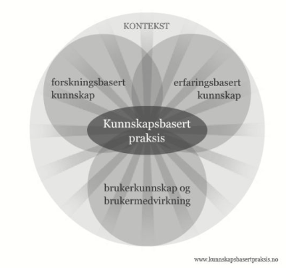
Hvorfor skal vi jobbe med brukerdrevet tjenesteutvikling?
NAV Hjelpemidler og tilrettelegging skal jobbe kunnskapsbasert
Det innebærer at brukers innsikt og erfaringer er et nødvendig kunnskapsgrunnlag for både å opprettholde og utvikle tjenester med høy kvalitet
Notes:
Metode:
Presentere foil - informasjon
Innledning til den som presenterer foil:
Denne figuren er hentet fra Kunnskapsbasertpraksis.no
Her finner du også en forklaring på hva kunnskapsbasert praksis innebærer. Vi har også skrevet om dette i kompetansestrategien for NAV HoT. Her star det at:
“Vår praksis og tjenestutøvelse skal være kunnskapsbasert. Kunnskapsbasert praksis handler om å ta avgjørelser på grunnlag av faktabasert og faglig kunnskap (forskningsbasert kunnskap), erfaringsbasert kunnskap og brukerbasert kunnskap. Den kunnskapsbaserte praksisen handler om å koble ulik kompetanse og forutsetter kunnskapsdeling, tverrfaglig samhandling og brukersamhandling”.

Slide 17
Sentrale prinsipper – brukerdrevet tjenesteutvikling
Funksjonshemmedes organisasjoner må ha en tydelig rolle og plass i utviklingsarbeid og følge det fra start til mål
Brukerrepresentantenes erfaringskompetanse skal likestilles med annen kompetanse
Skape kultur for medvirkning og utvikling
Notes:
Metode:
Presentere foil – informasjon
Innledning til den som presenterer foil:
«Dette er sentrale prinsipper NAV HoT legger til grunn for brukerdrevet tjenesteutvikling.» Les foil.

Slide 18
Hva krever dette i praksis?
God kjennskap til hva overordnede føringer og mål sier om brukermedvirkning
At utviklingsarbeid og prosjekter forankres i brukerutvalgene, og funksjonshemmedes organisasjoner oppnevner representanter som skal medvirke
At ambisjonene i målbildet 2025 for NAV Hjelpemidler og tilrettelegging brukes aktivt i evaluering av kvalitet i tjenestene og måloppnåelse i utviklingsarbeid
At NAV fasiliterer arbeidsprosesser på en måte som gir like muligheter for å delta og gi innspill
Transapens og åpenhet i relasjonen mellom NAV, brukerutvalgene og funksjonshemmedes organisasjonen
Notes:
Metode:
Presentere foil – informasjon
Innledning til den som presenterer foil:
«Dette er hva NAV HoT kom frem til hva som kreves for å etterleve prinsippene i praksis.» Les foil.

Slide 19
MEN,
Hvordan kan dette gjøres i praksis hos oss?
Notes:
Innledning til den som presenterer foil:
Den som presenterer sier: «Men, hvordan kan dette gjøres i praksis hos oss?
Vi skal nå ha en ny gruppeoppgave.»
Neste foil.

Slide 20
Gruppeoppgave - hvordan forstår du/dere innholdet i prinsippene?
Oppgave – første del: 40 min Gruppe
Bruk noen minutter (ca. 5 min.) hver for dere i gruppen til å tenke over hvordan forstår du innholdet i prinsippene, hva legger du i disse?
Velg en person som noterer
Hver enkelt legger frem sine tanker (runde rundt bordet) – uten å bli avbrutt, men still gjerne oppklarende spørsmål
Snakk sammen om hvordan dere forstår innholdet i prinsippene
Skriv ned på et flippover ark det dere kommer frem til
Pause
Oppgave – andre del: 20 min Plenum
Hver gruppe deler det de har kommet frem til med alle i fellesskap
Notes:
Innledning til den som presenterer foil:
«Vi skal nå jobbe i grupper med hvordan forstår vi innholdet i prinsippene.»
Forklar gruppeoppgaven (se foil),
Metode:
Gruppeoppgave
Del inn i grupper (neste foil)
Skriv ut foilen med oppgave på forhånd slik at alle grupper får den (antall som til antall grupper)
Si ifra når dere skal møtes i plenum igjen (klokkeslett)
Legg inn en pause mellom gruppeoppgave og plenum.
Velg hvem som har ansvar for plenumsdelen og det å passe tiden.
I plenum anbefales å bruke en flippover el. for å notere digitalt på hva som kommer frem. Det er fint å ha dette til senere for å dra opp igjen på et senere tidspunkt i brukerutvalget.

Slide 21
Gruppeinndeling
Gruppe 1
(skriv inn gruppemedlemmene)
Gruppe 2
(skriv inn gruppemedlemmene)
Gruppe 3
(skriv inn gruppemedlemmene)
Notes:
Gruppeinndeling:
Deltakerne deles i grupper
Innledning til den som presenterer foil:
«Her er gruppeinndelingene.»
(Del ut gruppeoppgave til hver enkelt gruppe og organiser hvor de skal sitte.)
Etter arbeidsmøte(r)/workshop:
Metode:
Evaluering av arbeidsmøte
Innledning:
Vi har nå hatt arbeidsmøte(r) hvor vi har gått gjennom ulike tema.
Hva synes du/dere har fungert bra?
Hva kunne vært gjort annerledes?
Hva er det viktigste du vil ta med deg?
Osv
Her kan dere f.eks bruke noen av malene vist for evaluering i Del 3

Slide 22
Del 3
Evaluering
Notes:
Del 3:
Viser forslag til hvordan evaluering av brukerutvalgets arbeid og internt arbeidsklima.
Evaluering bør gjennomføres jevnlig. Avklar sammen hvor ofte evaluering skal gjennomføres.
Formål:
Evaluering av hvordan vi jobber sammen og har det i brukerutvalget er viktig å gjøre jevnlig, både for
prosessen
samarbeid og klima
hva utviklingsarbeidet/oppgaven har ført til på kort og lang sikt
Hensikt:
Dette for å få større nytte og læringseffekt av ulike oppgaver vi løser sammen, men også for å «måle» temperaturen på brukerutvalgets arbeid

Slide 23
Forslag til evaluering av brukerutvalget
Hvordan fungerer vårt brukerutvalg (internt)?
Evaluere mandat og måten vi jobber på i brukerutvalget
Hva har kommet ut av arbeidet?
Avklare hvor ofte evaluering skal gjennomføres
…
Hvordan har vi løst oppgaver og utviklingsarbeid?
Hvordan har prosessen og samarbeid vært for denne oppgaven/utviklingsarbeidet?
Hva har utviklingsarbeidet/oppgaven ført til, på kort og lang sikt
…
Notes:
Hva bør evalueres:
internklima i brukerutvalget : Hvordan fungerer vårt brukerutvalg? Hvordan har vi det sammen? Kommer alle til orde?
Og hvordan man har løst oppgaver og utviklingsarbeid sammen?

Slide 24
Forslag til evalueringsmåter av arbeidsmøte/dagen(e)
Bruke en åpen foil og skrive rett inn i møte
Bruke diagram (se neste foil)
Bruke «båten» (se neste foil)
Bruke spørreskjema; forms, SX osv.
…
Notes:
Forslag til evalueringsmåter:
Det er mange måter å evaluere på. Dere må finne den/de metodene som passer best for dere. Foilen viser noen forslag til evalueringsmetoder.
De neste foilene viser noen eksempler.

Slide 25
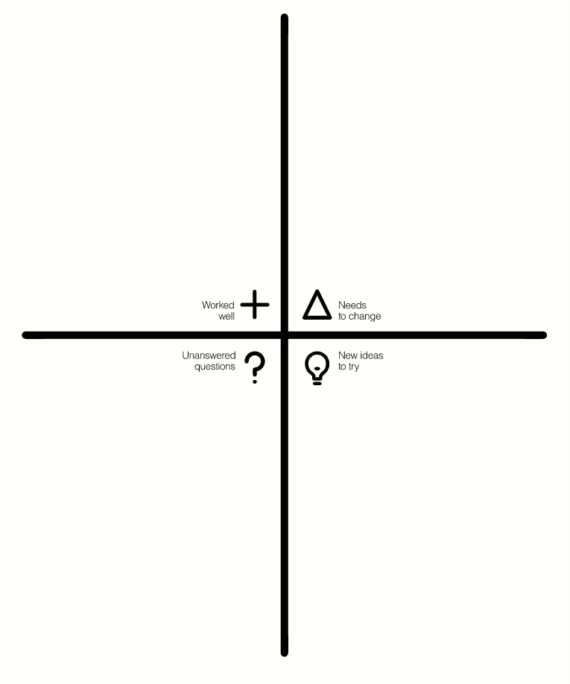
Viser forslag til evalueringsmal
Notes:
Forslag til evalueringsmal
Denne kan skrives ut på A3, eller legges inn i en mural.
Deltakerne legger inn/klistrer på gule lapper med kommentarer på hva som
Fungerte bra
Bør endres
Ubesvarte spørsmål
Nye ideer å prøve
Denne egner seg godt til evaluering rett etter et arbeidsmøte ol.

Slide 26
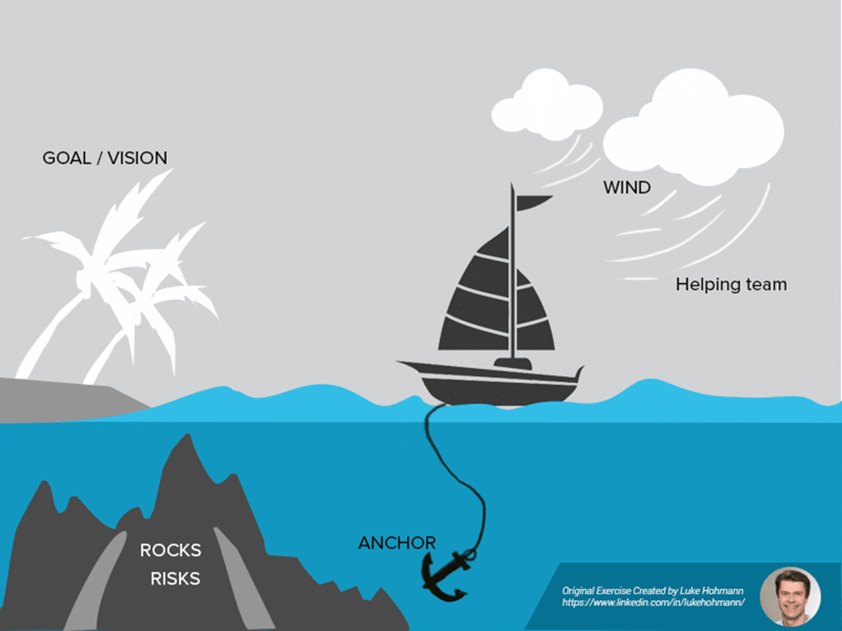
Viser forslag til evalueringsmal 2
Test/oppgave/evalueringsspørsmål settes inn her…
Energi
Mål og muligheter
Øker farten
Senker farten
Risiko
Notes:
Forslag til evalueringsmal
Båten
Besetningen på seilbåten: Hvilken rolle tok du på seilbåten? Var vi det rette mannskapet? Hvordan fungerte samarbeidet om bord?
Hvilket mål hadde vi? Hva var destinasjonen vår? Hva ønsket vi å oppnå?
Hvilken motstand bremset oss? Var motstanden intern eller ekstern? Visste vi på forhånd hva som ville bli friksjonen, eller var det ukjent?
Hvilke skjær i sjøen støtte vi på? Hvilke risikoer måtte vi navigere rundt? Kolliderte vi? Hva var konsekvensen?
Hva gav oss fart og flyt? Hva strakk oss i retning målet? Hva gjorde vi bra?
Hva oppnådde vi? Hva lærte vi? Hvilke aha-øyeblikk fikk vi individuelt og som et team? Hva kom ut av fagutvikling? Hva lærte vi?

